Slide 1
Naturfaglig kompetanse B – Samarbeid
Modul 2N

Slide 2
Mål
Målet med denne modulen er bli bevisst på hva naturfaglig kompetanse er og reflektere over hvordan undervisningen kan gi elevene naturfaglig kompetanse.

Slide 3
Tidsplan for denne økta
Aktivitet | Tid
Oppsummer forarbeidet | 15 minutter
Faglig påfyll | 15 minutter
Aktivitet: Hvilken mat er mest klimavennlig? | 30 minutter
Refleksjon | 15 minutter
Planlegg egen undervisning | 15 minutter
Totalt | 90 minutter

Slide 4
Oppsummer forarbeidet
15 minutter

Slide 5
Del i grupper (10 min)
Gå sammen i grupper på tre–fire personer og ta fram notatene fra forberedelsen.
Se på grubletegningen på neste side og diskuter:
Hvilken/hvilke påstand(er) er dere mest enig i?
Hva er naturfaglig kompetanse?
Gjør dere klar til å dele innspill fra gruppediskusjonen i plenum.

Slide 6
Hva er naturfaglig kompetanse?
Det er å ha ulike ferdigheter som er viktig innen naturvitenskapen.
Det er å ha kunnskap om naturfaglige tema.
Det er å kunne løse naturvitenskaplige problemer eller spørsmål.
Det er å kunne reflektere og ha evne til kritisk tenkning.
Hvilken/hvilke påstand(er) er dere mest enig i?
Hva betyr det å ha naturfaglig kompetanse?

Slide 7
Felles oppsummering (5 min)
Hver gruppe deler det de har snakket om.
Hvilken/hvilke påstand(er) er dere mest enig i?
Hva legger dere i å ha naturfaglig kompetanse?

Slide 8
Faglig påfyll
15 minutter

Slide 9
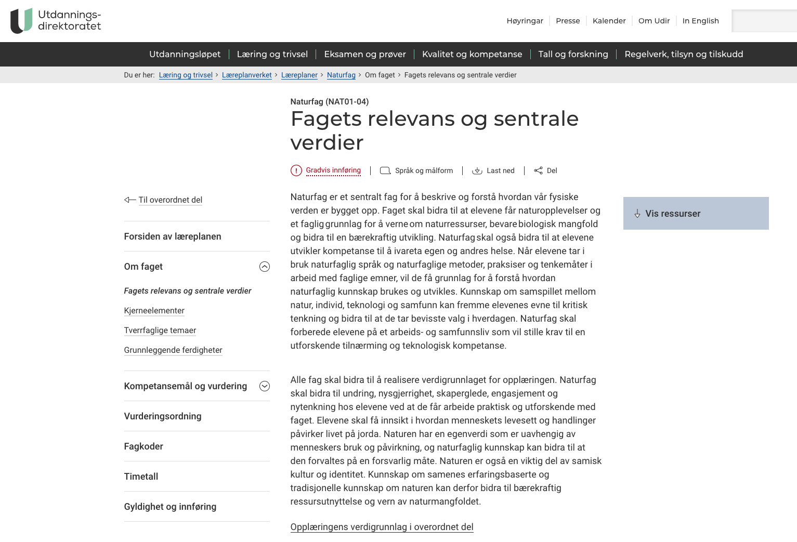
Oppbygging av læreplanene i LK20
Fagets relevans og sentrale verdier beskriver relevans og knytter læreplanen sammen med opplæringens verdigrunnlag.
«Om faget» rammer inn kompetansemålene.
Kjerneelementene beskriver det faglige innholdet elevene skal arbeide med.
Tverrfaglige tema beskriver hvordan disse er relevante i faget.
Grunnleggende ferdigheter er en del av kompetansen i faget og redskap for læring.
Kompetansemålene beskriver samlet sett kompetansen elevene skal utvikle i faget.
Notes:
Fra https://www.udir.no/laring-og-trivsel/lareplanverket/forsok-og-pagaende-arbeid/Lareplangrupper/Retningslinjer-for-utforming-av-lareplaner-for-fag-/

Slide 10
Kompetanse og kompetansemål
De enkelte kompetansemålene kan ses på som deler av kompetansen i faget.
Forståelse av kompetansebegrepet må ligge til grunn for skolens arbeid med læreplaner og vurdering av elevenes faglige kompetanse.
Hva menes med kompetanse?
Notes:
Referanse: Overordnet del av læreplanen – verdier og prinsipper for grunnopplæringen, pkt. 2.2

Slide 11
Hva menes med kompetanse?
Kompetansebegrepet er komplekst. Det finnes ikke en fasit på hva som ligger i begrepet kompetanse.
Læreplanene i LK20 bygger på følgende definisjon av kompetanse:
Kompetanse er å kunne tilegne seg og anvende kunnskaper og ferdigheter til å mestre utfordringer og løse oppgaver i kjente og ukjente sammenhenger og situasjoner. Kompetanse innebærer forståelse og evne til refleksjon og kritisk tenkning.
(Overordnet del av læreplanen – verdier og prinsipper
for grunnopplæringen, pkt. 2.2)
(Knain, 2005; Weinert, 2001)

Slide 12
Kompetansebegrepet i LK20
Kompetanse er å kunne tilegne seg og anvende kunnskaper og ferdigheter til å mestre utfordringer og løse oppgaver i kjente og ukjente sammenhenger og situasjoner. Kompetanse innebærer forståelse og evne til refleksjon og kritisk tenkning.
Kompetanse består av kunnskaper og ferdigheter som både skal læres og anvendes.
Kunnskaper og ferdigheter kan forstås som innholdet i undervisningen.
Samlet sett er dette læringsutbyttet av undervisningen.

Slide 13
Kunnskaper og ferdigheter
Kunnskap innebærer å kjenne til og forstå fakta, begreper, teorier, ideer og sammenhenger innenfor ulike fagområder og temaer.
Eksempelvis å kjenne til og forstå:
at «klimaendringer pågår»
evolusjonsteorien
prinsippet om massebevaring
Ferdigheter er å beherske handlinger eller prosedyrer for å utføre oppgaver eller løse problemer. Det omfatter blant annet motoriske, praktiske, kognitive, sosiale og kreative ferdigheter.
Eksempelvis å beherske:
laboratorieferdigheter
strategier for å lage en testbar hypotese
strategier for å samarbeide
Notes:
Gi konkrete eksempler fra naturfag. Refleksjon og kritisk tenking

Slide 14
Kompetansemål – deler av helheten
Når du planlegger undervisning kan det være hensiktsmessig å tenke gjennom:
Hvilken kunnskap og hvilke ferdigheter elevene trenger for å gjøre aktiviteten.
Hvordan elevene skal anvende kompetansen de tilegner seg gjennom aktiviteten.
På neste side kommer et eksempel på hvordan det kan se ut i et kompetansemål

Slide 15
Eksempel på kunnskaper, ferdigheter og anvende, i et kompetansemål
Kunnskaper: naturområde, bærekraft, bærekraftig bruk
Eleven skal kunne utforske et naturområde og drøfte bærekraftig bruk av området
Kompetansemål i naturfag etter 4. trinn
Anvende: Bruke kunnskapen om hva et naturområde er og hva bærekraftig bruk betyr for å kunne utforske området og drøfte hva som kan være bærekraftig bruk av området.
Ferdigheter: utforske, drøfte
Notes:
Animeres i på en elegant måte.

Slide 16
Kunnskaper, ferdigheter og anvende, i kompetansemål
Skjemaet kan brukes til å kartlegge hvilke kunnskaper og ferdigheter elevene skal lære og vurdere hvordan dette skal anvendes.
 | Hva skal elevene lære seg? | Hva skal elevene anvende kunnskapene og ferdighetene til?
Kunnskaper (å kjenne til og forstå fakta, begreper, teorier, ideer og sammenhenger innenfor ulike fagområder og temaer)
Ferdigheter (å beherske handlinger eller prosedyrer for å utføre oppgaver eller løse problemer. Det omfatter blant annet motoriske, praktiske, kognitive, sosiale og kreative ferdigheter)
Hva et naturområde er
Hva bærekraftig bruk betyr
Bruke kunnskapen om hva et naturområde er og hva bærekraftig bruk betyr for å kunne utforske området og drøfte hva som kan være bærekraftig bruk av området.
Hvordan man utforsker
Hvordan man drøfter
Notes:
Realfagløyper – se ppt: markere med farge - naturfagmål

Slide 17
Jobb sammen to og to (5 minutter)
Les kompetansemålet og bruk skjemaet til å kartlegge:
Hvilke kunnskaper og ferdigheter skal eleven skal lære? Hva skal elevene anvende disse til?
Elevene skal kunne beskrive hvordan forskere har kommet fram til evolusjonsteorien og bruke denne til å forklare utvikling av biologisk mangfold
Kompetansemål i naturfag etter 10. trinn
 | Hva skal elevene lære seg? | Hva skal elevene anvende kunnskapene og ferdighetene til?
Kunnskaper (å kjenne til og forstå fakta, begreper, teorier, ideer og sammenhenger innenfor ulike fagområder og temaer)
Ferdigheter (å beherske handlinger eller prosedyrer for å utføre oppgaver eller løse problemer. Det omfatter blant annet motoriske, praktiske, kognitive, sosiale og kreative ferdigheter)

Slide 18
Del i plenum (5 min)
På neste side kommer et eksempel på hvordan skjemaet kan fylles ut
Gruppene deler sine forslag.
 | Hva skal elevene lære seg? | Hva skal elevene anvende kunnskapene og ferdighetene til?
Kunnskaper (å kjenne til og forstå fakta, begreper, teorier, ideer og sammenhenger innenfor ulike fagområder og temaer)
Ferdigheter (å beherske handlinger eller prosedyrer for å utføre oppgaver eller løse problemer. Det omfatter blant annet motoriske, praktiske, kognitive, sosiale og kreative ferdigheter)

Slide 19
Eksempel
Hvordan stemmer det overens med skjemaet deres?
Elevene skal kunne beskrive hvordan forskere har kommet fram til evolusjonsteorien og bruke denne til å forklare utvikling av biologisk mangfold
 | Hva skal elevene lære seg? | Hva skal elevene anvende kunnskapene og ferdighetene til?
Kunnskaper (å kjenne til og forstå fakta, begreper, teorier, ideer og sammenhenger innenfor ulike fagområder og temaer) | Kjenne til evolusjonsteorien og dens utvikling Vite hva biologisk mangfold er og hvordan det utvikler seg | Bruke kunnskapen evolusjonsteorien til å forklare utvikling av biologisk mangfold
Ferdigheter (å beherske handlinger eller prosedyrer for å utføre oppgaver eller løse problemer. Det omfatter blant annet motoriske, praktiske, kognitive, sosiale og kreative ferdigheter) | Kunne beskrive Forklare utvikling

Slide 20
Jobb sammen to og to (5 min)
Det er viktig å kunne lese innholdet i hvert enkelt kompetansemål, det er enda viktigere å se fagenes kompetansemål i sammenheng med hverandre.
Diskuter hvordan kompetansen dere har beskrevet bidrar til at elevene både kan mestre utfordringer og løse oppgaver ulike sammenhenger og til forståelse, evne til refleksjon og kritisk tenkning.

Slide 21
Hvilken mat er mest klimavennlig?
30 minutter

Slide 22
Læringsmål for oppgaven
drøfte hvordan ulike energikilder og energibruk påvirker miljøet
gi eksempler på hvordan vi kan redusere CO₂-utslipp ved å skifte fra fossile til fornybare energikilder og redusere forbruk

Slide 23
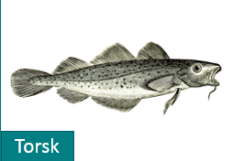
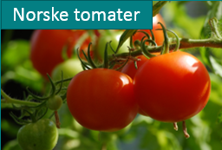
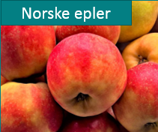
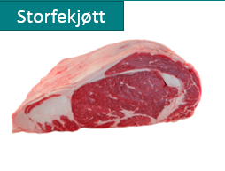
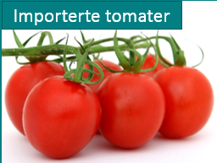
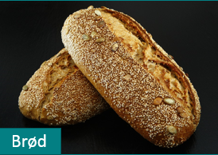
Diskuter i grupper (10 min)
Problemstillingen er: Hvordan velge klimasmart mat?
Se på bildene i konvolutten dere får utdelt.
Hvilken matvare er mest klimavennlig? Hvorfor tror dere det?
Hvilken er minst klimavennlig? Hvorfor tror dere det?
Ranger matvarene fra mest til minst klimavennlig.
Notes:
Husk å skrive ut bilder av matvarer.

Slide 24
Del i plenum (5 minutter)
Hvilke matvarer har dere rangert som mest og minst klimavennlig?
Dere skal nå få litt informasjon om matproduksjon som kanskje kan hjelpe til rangere.
Notes:
Manglet dere informasjon for å kunne rangere matvarene?

Slide 25
Informasjon om matproduksjon
Grønnsaker dyrket utendørs gir lavest klimagassutslipp.
Frukt dyrket utendørs, korn, bønner og nøtter gir lave klimagassutslipp.
Kjøtt gir høye klimagassutslipp fordi dyr lever av planter og det er et stort energitap mellom hvert ledd i næringskjeden.
Storfe gir ekstra høye utslipp av klimagasser fordi storfe spiser mye mat før dyrene blir klare for slakting.
Fisk fanget fra små fartøy gir mindre utslipp enn fisk fanget fra store fartøy.
Produksjon av oppdrettsfisk fører til mindre CO₂-utslipp enn produksjon av kjøtt, men det gir høyere utslipp enn havfiske.
Norske drivhus er vanligvis varmet opp av fossile energikilder.
Hvor langt varen er transportert, og på hvilken måte, har betydning for hvor klimavennlig varen er.
Notes:
DELES UT

Slide 26
Diskuter i grupper (10 min)
Bruk informasjonen om matproduksjon og vurder om dere vil rangere matvarene annerledes.
Diskuter:
Hvorfor er det viktig å kunne velge klimasmart mat?
Hvordan kan vi anvende kunnskapen vi har lært i hverdagen?

Slide 27
Del i plenum (5 min)
Hvorfor er det viktig å kunne velge klimasmart mat?
Hvordan kan vi anvende kunnskapen vi har lært i hverdagen?

Slide 28
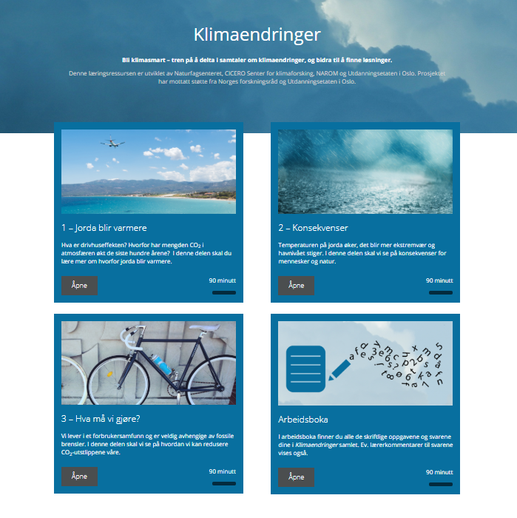
Oppgaven er en del av undervisningsopplegget Klimaendringer på viten.no (naturfag 8.–10. trinn)

Slide 29
Refleksjon
15 minutter
Notes:
KIRSTEN

Slide 30
Diskuter i grupper (10 min)
Ta utgangspunkt i aktiviteten Hvordan velge klimasmart mat? og bruk skjemaet til å vurdere
Hva skal elevene lære?
Hva skal elevene anvende kunnskapene og ferdighetene til?
 | Hva skal elevene lære seg? | Hva skal elevene anvende kunnskapene og ferdighetene til?
Kunnskaper
Ferdigheter

Slide 31
Del i plenum (5 min)
Ta utgangspunkt i aktiviteten Hvordan velge klimasmart mat? og bruk skjemaet til å vurdere
Hva skal elevene lære?
Hva skal elevene anvende kunnskapene og ferdighetene til?
 | Hva skal elevene lære seg? | Hva skal elevene anvende kunnskapene og ferdighetene til?
Kunnskaper
Ferdigheter

Slide 32
Planlegg egen undervisning
15 minutter
Notes:
SUBA
20 i stedet for 15 min pga ny læreplan/ny læreplanvisning

Slide 33
Planlegg egen undervisning (15 min)
Lag en rangeringsoppgave knyttet til et eller flere kompetansemål for valgt tema og trinn (eller bruk aktiviteten klimavennlig mat).
Bruk skjemaet og bestem hvilke kunnskaper og ferdigheter elevene skal tilegne seg og hvordan de skal anvende disse.
Oppgaven skal gjennomføres med elever før neste samling.

Slide 34
Kilder
Knain, E. (2005). Definering og valg av kompetanser – DeSeCo. Norsk pedagogisk tidsskrift, 89(01), 45–54.
Meld. St. 28 (2015–2016). (2016). Fag – Fordypning – Forståelse. En fornyelse av Kunnskapsløftet. Kunnskapsdepartementet. Hentet fra https://www.regjeringen.no/no/dokumenter/meld.-st.-28-20152016/id2483955/.
Weinert, F. E. (2001). Concept of competence: a conceptual clarification, in: D. S. Rychen and L. H. Salganik (Eds) Defining and Selecting key Competencies, pp. 45–66 (Göttingen: Hogrefe).

Slide 35
Naturfaglig kompetanse D – Etterarbeid
Modul 2N

Slide 36
Mål
Målet med denne modulen er bli bevisst på hva det innebærer å ha naturfaglig kompetanse og reflektere over hvordan undervisningen kan gi elevene denne kompetansen.
Skjemaet kan brukes til å analysere undervisningsaktiviteter.
 | Hva skal elevene lære seg? | Hva skal elevene anvende kunnskapene og ferdighetene til?
Kunnskaper
Ferdigheter

Slide 37
Tidsplan for denne økta
Aktivitet | Tid
Del i grupper | 20 minutter
Oppsummer i plenum | 10 minutter
Tenk-par-del | 12 minutter
Veien videre | 3 minutter
Totalt | 45 minutter

Slide 38
Del i grupper (10 min)
Hver person forteller kort:
Hvordan gjennomførte du rangeringsoppgaven?
Hvordan fungerte aktiviteten?
Hvilke kunnskaper og ferdigheter opplevde du aktiviteten ga elevene?
Hvordan brukte elevene disse kunnskapene og ferdighetene?

Slide 39
Forbered deling i plenum (5 min)
Velg et eksempel som dere vil dele i plenum.
Fortell kort om gjennomføring og hvordan aktiviteten fungerte.
Hvilke kunnskaper og ferdigheter opplevde du aktiviteten ga elevene?
Hvordan brukte elevene disse kunnskapene og ferdighetene?

Slide 40
Oppsummer i plenum (10 min)
Fortell kort om gjennomføringen og hvordan aktiviteten fungerte.
Hvilke kunnskaper og ferdigheter opplevde du aktiviteten ga elevene?
Hvordan brukte elevene disse kunnskapene og ferdighetene?

Slide 41
Mål
Husker du målet med denne modulen?
Målet med denne modulen er bli bevisst på hva det innebærer å ha naturfaglig kompetanse og reflektere over hvordan undervisningen kan gi elevene denne kompetansen.
Skjemaet kan brukes til å analysere undervisningsaktiviteter.

Slide 42
Tenk-par-del (12 min)
Hvordan kan du bruke dette skjemaet i din fremtidige undervisningspraksis?
Tenk (2 minutter)
Diskuter i par (5 minutter)
Del i plenum (5 minutter)
 | Hva skal elevene lære seg? | Hva skal elevene anvende kunnskapene og ferdighetene til?
Kunnskaper
Ferdigheter

Slide 43
Veien videre (5 min)
Velg en ny modul som dere vil jobbe videre med.
Se gjennom Introduksjon og A – Forarbeid i neste modul.

Slide 44
Kilder
Knain, E. (2005). Definering og valg av kompetanser – DeSeCo. Norsk pedagogisk tidsskrift, 89(01), 45–54.
Meld. St. 28 (2015–2016). (2016). Fag – Fordypning – Forståelse. En fornyelse av Kunnskapsløftet. Kunnskapsdepartementet. Hentet fra https://www.regjeringen.no/no/dokumenter/meld.-st.-28-20152016/id2483955/
Weinert, F. E. (2001). Concept of competence: a conceptual clarification, in: D. S. Rychen and L. H. Salganik (Eds) Defining and Selecting key Competencies, pp. 45–66 (Göttingen: Hogrefe).

